Slide 1
2022年の『ユリシーズ』 第18回読書会
甘美な麻痺、
自由になれない私たち、
そして、
記憶のMetempsychosisによる日常の異化
小林 広直

Slide 3
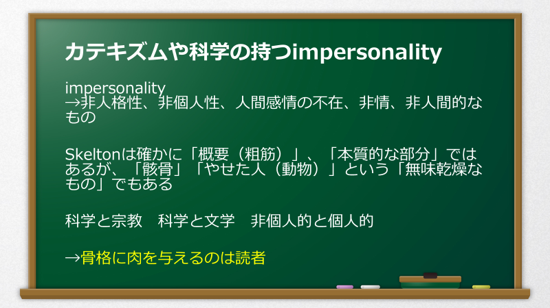
計画表 （集英社訳 278）
場所―寝室
時刻―午前二時半
器官―肉(Flesh)
学芸―なし
象徴―大地(Earth)
技術―独白（女の）
第17挿話におけるカテキズムの問題

Slide 4
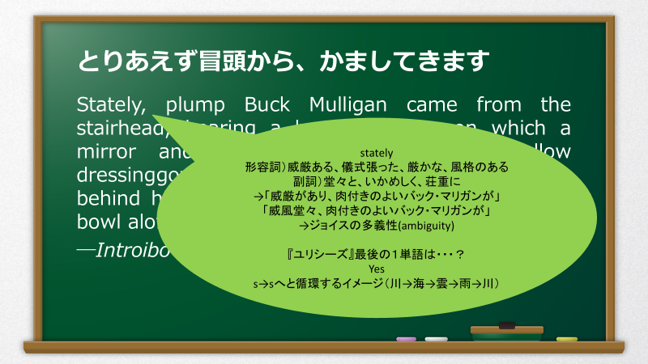
『ユリシーズ』の円環構造
Stately, plump Buck Mulligan
came from the stairhead,
bearing a bowl of lather on
which a mirror and a razor
lay crossed. (U 1.1-2)
I asked him with my eyes to ask again yes and then he asked me would I yes to say yes my mountain flower and first I put my arms around him yes and drew him down to me so he could feel my breasts all perfume yes and his heart was going like mad and yes I said yes I will Yes. (U 18.1605-9)

Slide 5
最初と最後の三挿話における語り
技法
第１挿話 「語り」（若者の）
第２挿話 「教理問答」（個性的な）
第３挿話 「独白」（男性の）
第16挿話 「語り」（老人の）
第17挿話 「教理問答」（非個性的な）
第18挿話 「独白」（女性の）

Slide 6
ペネロペイア／Pēnelopeia
ギリシア神話のオデュッセウスの妻。スパルタのイカリオスとニンフのペリボイアの娘。テレマコスの母。夫がトロイ遠征で留守中イタカ近隣の若い貴族らに求婚され，やむなく夫の父ラエルテスの棺衣を織り上げるまでは応じられないとの口実をつくって3年間，昼間は織り，夜になるとこれをほどいて事なきを得たが，ついに侍女の密告により，からくりが明るみに出てしまった。しかしオデュッセウスがトロイ遠征 10年，帰路 10年の長年月を経て帰国し，求婚者たちを殺した。夫がテレゴノス (オデュッセウスとキルケの息子) に殺されたのちテレゴノスと結婚し，幸福の島 (→至福者の島 ) に住んだといわれる。
『ブリタニカ国際大百科事典』より

Slide 7
ジョイスよる翻案≒「アダプテーション」
オデュッセウス→ブルーム
妻への求婚者たちを殺す→ボイランとの関係を黙認するブルーム
≒ジョイスの平和主義(pacifism)
ペネロペイア→モリー
夫の帰りを待つ貞淑な妻→ボイランと不倫をする妻
では、モリーのadultery（「不倫」「不義」「姦淫」）はなぜ起こるのか？
→それに加えて・・・

Slide 8

丸谷才一「巨大な砂時計のくびれの箇所」（集英社文庫、IV、505～56頁）
いや、それよりももつと根本的に、ブルームがボイランの午後の来訪すなはち姦通を黙認するし、最初からそのつもりでボイランをモリーに近づけた気配だし、また、ミリーをマリンガーの写真屋に勤めさせたのもモリーの姦通のため便宜をはかつたものらしいし、あまつさへスティーヴンをモリーに取持たうとさへする……のはいったいどういふわけなのか。さらに、ブルームが男子ルーディの一三年前［ママ、正確には11年前］の誕生直後の死以来、産児制限をしてゐるのは何を意味するか。 （530）

Slide 9
なぜブルームはモリーの不倫を黙認するのか？
『ユリシーズ』最大の謎？
「謎」が読者の読みを促進する：謎を解き明かしたいという願望
→しかし、問いには答えがある、という前提自体が間違っているのではないか？
→第17挿話の語り「教理問答」：Questionには必ずAnswerがある
→２つの学び（私見）
①高校まで：正解のある学び（教科書やマニュアルがある）
→他人からの問いに答える
②大学から：正解のない学び
→自ら問いを立て、自ら答える
「人生という大学(university of life)」で学んだブルーム→(U 15.840 / U 17.555-56)
→「答え」のない人生を生きる→神なき世界

Slide 10
『ユリシーズ』人物案内（集英社文庫I、673頁）
マリアン、ブルーム
旧姓トウィーディ。愛称モリー。レオポルト・ブルームの妻。三十三歳。ソプラノ歌手。父親はジブラルタル要塞勤務のブライアン・トウィーディ特務曹長。母親（ルニタ・ラレドというスペイン系ユダヤ人）とは幼いうちに生別か死別した。ジブラルタルで一八七〇年九月八日に生れ、十五、六歳のころに父とともにダブリンへ来た。十八歳の年にレオポルドと結婚。現在、十五歳の娘がいる。ほかに十一年前に生れた男の子は生後すぐに死亡。これ以後、夫と本来の性的関係（この言葉は曖昧だが）をもっていない。最近、興行師のボイランに言い寄られ、今日（一九〇四年六月十六日、木曜）の午後、訪ねて来た彼と関係する。これは彼女の唯一の不貞であるかもしれないのだが、深夜、彼女はボイランとのことはこれきりにしようと思う。『オデュッセイア』との対応ではペネロペイア。
不貞
貞操を守らないこと（『広辞苑』）

Slide 11
自らの欲望に対して誠実である(faithful)モリー
彼ももうこんな年になったらあれはやめさせなくちゃどんな女だってだ目になってしまう満ぞくなんてありません彼のほうが行ってそれからあたしもなんとか行ってそうするのが好きみたいなふりをしてるだけそれに気ぶんがわるくなるしとにかくあれはこれ1ぺんきりでおしまいね世けんの人はいろいろ言うけどいいのははじめだけでそのあとはマンネリになってしまうすんだことはし方がないくよくよ考えるなもうしたいなんて思ってもみないなぜまず結婚しなければ男にキスしてはいけないのかしら気がくるうくらいキスしたいときがあってそんなときは体じゅうとてもいい気もちどうすることもできないときどき誰でもいいからそばにいる男があたしをつかまえて腕にだきかかえてキスしてほしいと思うことがある (集英社訳 285-86)
→婚前交渉の禁止という〈常識〉を疑うモリー

Slide 12
he ought to give it up now at this age of his life simply ruination for any woman and no satisfaction in it pretending to like it till he comes and then finish it off myself anyway and it makes your lips pale anyhow its done now once and for all with all the talk of the world about it people make its only the first time after that its just the ordinary do it and think no more about it why cant you kiss a man without going and marrying him first you sometimes love to wildly when you feel that way so nice all over you you cant help yourself I wish some man or other would take me sometime when hes there and kiss me in his arms
→「なぜまず結婚しなければ男にキスをしてはいけないのかしら」
→「貞淑さ(faithfulness)」を女性に求める男性
→「あたしはざんげがきらい」(286)：モリーがどれほど意図しているかどうかは不明であるが、女性の貞淑さはカトリック教会が求めて来たもの

Slide 13
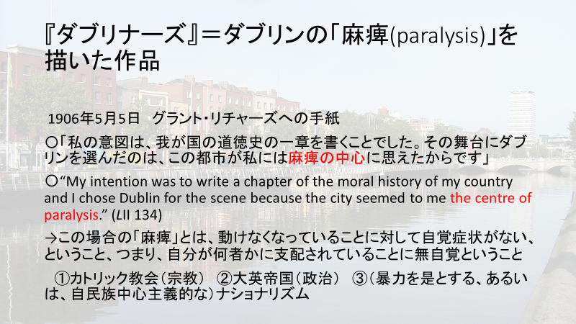
「麻痺」させるものとしてのキス≒恋愛／欲望を肯定するモリー
theres nothing like a kiss long and hot down to your soul almost paralyses you then I hate that confession when I used to go to Father Corrigan he touched me father and what harm if he did where and I said on the canal bank like a fool but whereabouts on your person my child on the leg behind high up was it yes rather high up was it where you sit down yes O Lord couldnt he say bottom right out (U 18.105-11)
→「おしり(bottom)」という言葉を使わないようにする神父を揶揄するモリー
→しかしここで重要なのは・・・

Slide 14
「麻痺」させるもの
①カトリック教会 ②大英帝国 ③（暴力を是とする）ナショナリズム
①モリーは「告解」を嫌うが、「無神ろん者」(385)には否定的
②「世の中が女の天下になったほうがずっとよくなると思う女ならころしあったりすることはないだろうし」（376）
③ナショナリストからのモリーへの「差別」→「お父さんが軍人だったし」(304)：イギリス軍で働いていた父とユダヤ系スペイン人（娼婦では？との説が有力）との間に生まれたモリーがアイルランドで経験する差別
→『ダブリナーズ』で徹底的に描いた「麻痺」の問題は、『ユリシーズ』において書き換えられる：（性）愛がもたらす麻痺
→肯定的「麻痺」と否定的「麻痺」

Slide 15
「麻痺」の喜び、あるいは肯定的麻痺
☆第18挿話のモリーの独白
theres nothing like a kiss long and hot down to your soul almost paralyses you (U 18.105-06)
長くて、熱いキスほど素敵なものってあるかしら。体の奥まで届くようなキスをしたら何も考えられなくなってしまうもの。（拙訳）
長くつづく熱れつなたましいまであつくなるようなキスほどすきなものはないまるでしびれそうだから（集英社文庫訳286）
→『ダブリナーズ』から『ユリシーズ』に至る中で、ジョイスは「麻痺の喜び」、『罪の甘い喜び(Sweets of Sin)』(U 10.606が初出)とでも言うべき麻痺の肯定的側面を再発見したのではないか

Slide 16
「罪の甘い喜び」としての『ユリシーズ』
→there was no love lost between us thats 1 consolation I wonder what kind is that book he brought me Sweets of Sin (U 18.967-68)
あたしたちのあいだの愛がなくなってはいないそれがせめてものなぐさめ彼が持って来てくれたあの本はどういう手のものかしらつみのあまいよろこび（344）
罪を犯すことで楽園を追放されたイヴ（とアダム）
→罪を犯すことで楽園を楽しむモリー（とブルーム）

Slide 17
「あたらしい女せい(the new woman)」(335)としてのモリー？
○放尿するモリー
ああわすれられないわまっすぐ音を立てて男みたいに(like a man)出すことができたころのこと［中略］あたし男になって(being a man)かわいい女にのっかってみたい(356)
○オルガズムを思い出すモリー
まるで体じゅうがもえるようそれとも彼がおしりをくすぐってあたしを2ど目に行かせたときのゆめを見ることができればいいのにあたし5分かんもつづいたあたしのりょう足で彼をおさえてあとであたしは彼をだきしめずにはいられなかったOあたしは色んなことを大きな声でさけびたかったファックとかシットとかなんでも(318)
→しかし、「さけびたかった」ということは、彼女は叫んでい「ない」

Slide 18
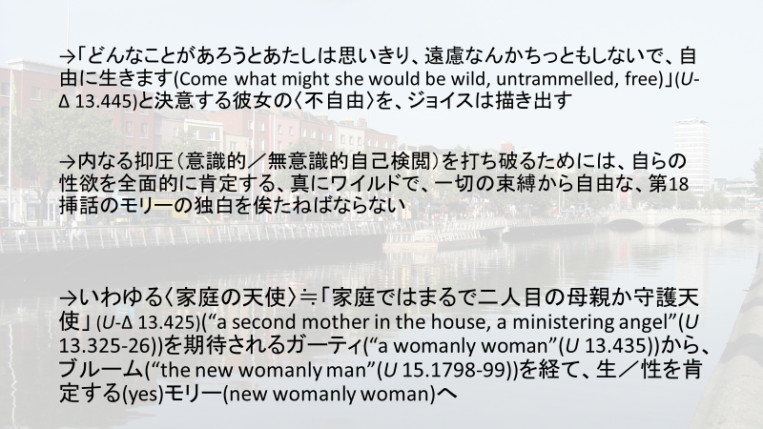
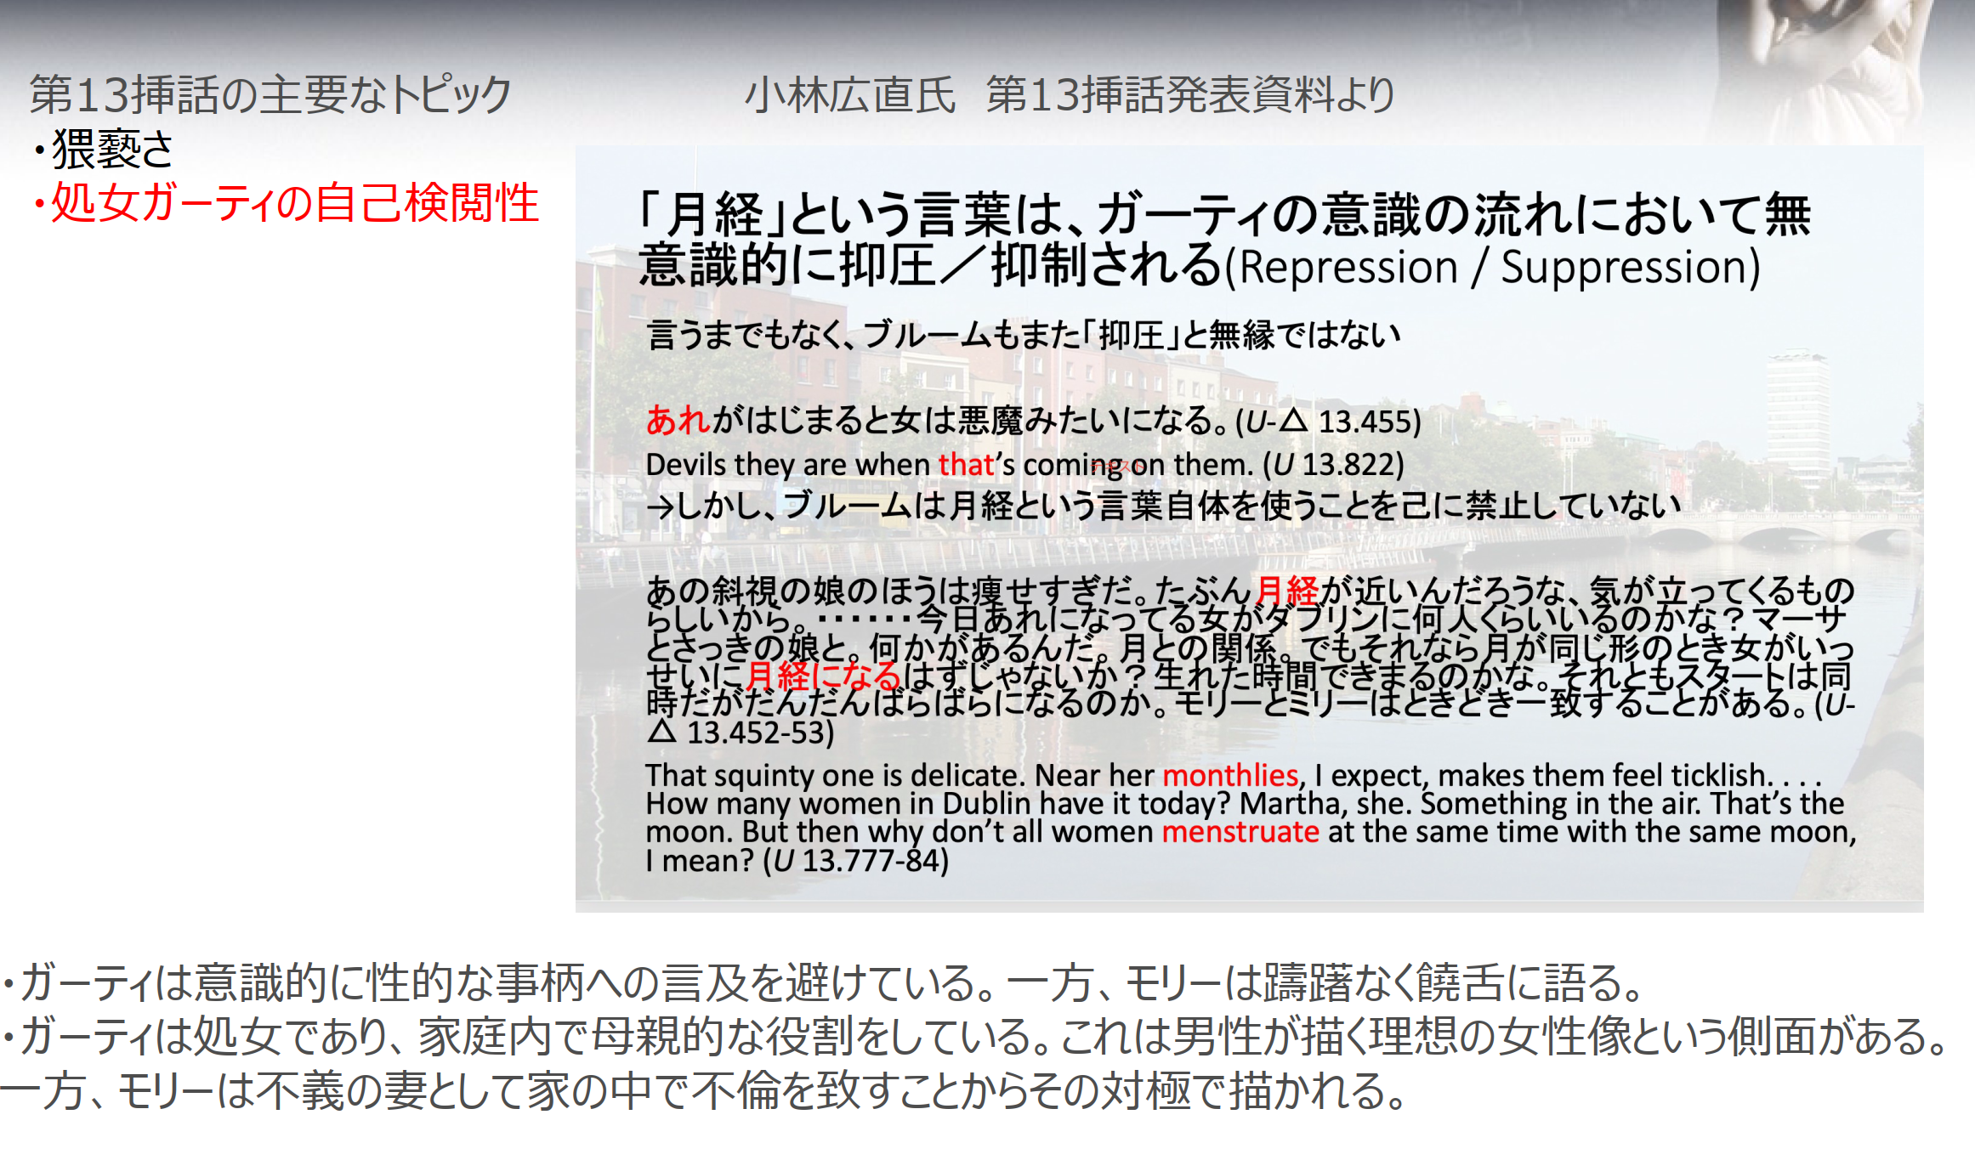
しかし〈新しい女性的女性〉であるモリーとて「抑圧」からは完全に自由でない
例
「それからあのばあさんのかっている犬のやつあたしの毛がわのにおいをかいでしょっちゅうあたしのペチコートの下にもぐりこもうとしてあれのときにはなおさら(especially then)」（集英社訳 280)
「おやちょっと待ってあらたいへんyesあれがはじまったんだわ(that thing has come on me)」(353)

Slide 19
「自由」の曖昧さ、あるいは常に既に限定的な私たちの自由
モリーの自由な「意識の流れ」にもある種の「抑圧」は働いている
→私たちにとって真に自由な思考は存在するのか
例）言語的制約 ジャック・ラカン「無意識は言語のように構成されている(The unconscious is structured like a language)」
生物的制約 私たちは物を食べ、性欲を満たし、眠る→animal / brute / beastとしての人間
ambiguous あいまいな、多義的な、両義的
→ブルームの「多様性」が、可能態としての私たちを示すように、モリーもまたambiguousな存在
→もしかしたら、モリーにだって自らの「不義」の理由はわかっていないのでは？ 「もちろんみんな彼がわるいのよ(it was all his fault of course)」(283)／「みんな彼がわるいのよ(its all his own fault)」(381)

Slide 20
「曖昧さ／多義性(ambiguity)」という人生の真理
自由になれない私たち（「獣になれない私たち」by 野木亜紀子）は、「アイデンティティ」≒名前の問題(What’s in a name?)に関して言えば、私たちは常に既に他者の視線に晒されているから
ブルームの人種的、宗教的、ジェンダー的多様性
→モリーが持つ様々な属性
→娘であり、妻であり、母であり、聖女であり（9月8日は聖母マリアの誕生日でもある）、娼婦であり……
『ユリシーズ』の曖昧さ／多義性
→第17挿話で確認をしたように「骨格に肉を与える」のが読者であるように、モリーとボイランの「不倫」もまた読者が自由に解釈をすればいい
→解釈の自由：どこまで〈深読み〉が許される？
→究極的に言えば、すべての読解は誤読である（ジャック・デリダ「意味の決定不可能性(indeterminacy/undecidability)」）
→何重にも〈意味の重層化〉が起こっている『ユリシーズ』では、なおのこと

Slide 21
多義的なyesと曖昧な「彼」の記憶
→ambiguousなyesとは、ambiguityそれ自身へのyesなのではないか

Slide 22
第18挿話のラスト、『ユリシーズ』のラスト
yes I know them well who was the first person in the universe before there was anybody that made it all who ah that they dont know neither do I so there you are they might as well try to stop the sun from rising tomorrow the sun shines for you he said the day we were lying among the rhododendrons on Howth head in the grey tweed suit and his straw hat the day I got him to propose to me yes first I gave him the bit of seedcake out of my mouth and it was leap year like now yes 16 years ago my God after that long kiss I near lost my breath yes he said I was a flower of the mountain yes so we are flowers all a womans body yes that was one true thing he said in his life and the sun shines for you today yes that was why I liked him because I saw he understood or felt what a woman is and I knew I could always get round him and I gave him all the pleasure I could leading him on till he asked me to say yes and I wouldnt answer first only looked out over the sea and the sky I was thinking of so many things he didnt know ［中略］and Gibraltar as a girl where I was a Flower of the mountain yes when I put the rose in my hair like the Andalusian girls used or shall I wear a red yes and how he kissed me under the Moorish wall and I thought well as well him as another and then I asked him with my eyes to ask again yes and then he asked me would I yes to say yes my mountain flower and first I put my arms around him yes and drew him down to me so he could feel my breasts all perfume yes and his heart was going like mad and yes I said yes I will Yes. (U 18.1568-609)

Slide 23
ブルームのホウスの丘での記憶
集英社訳I、430-31頁

Slide 25
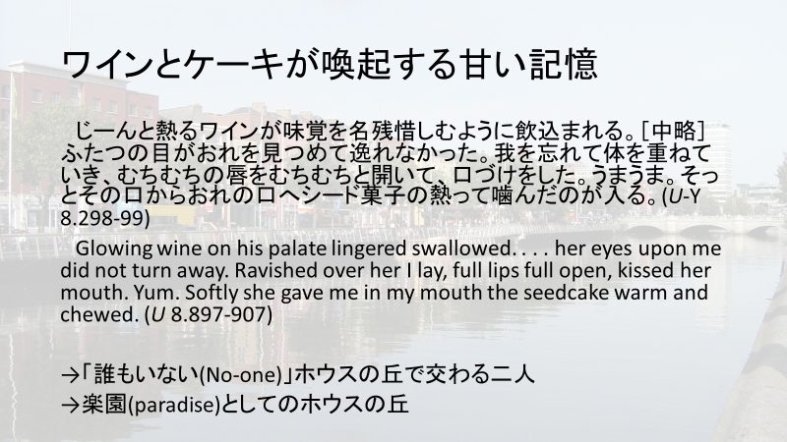
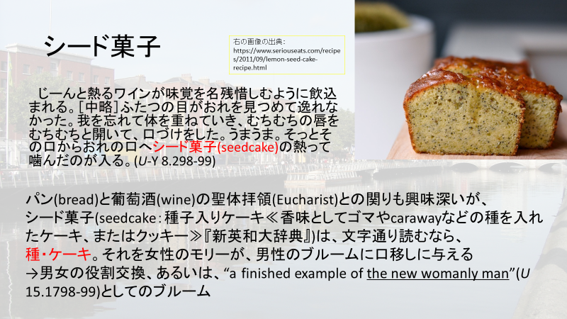

Slide 26
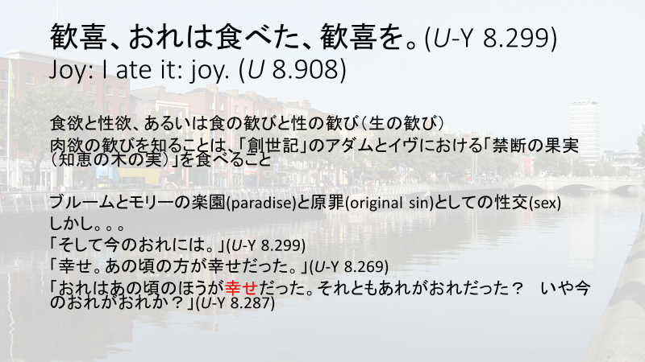
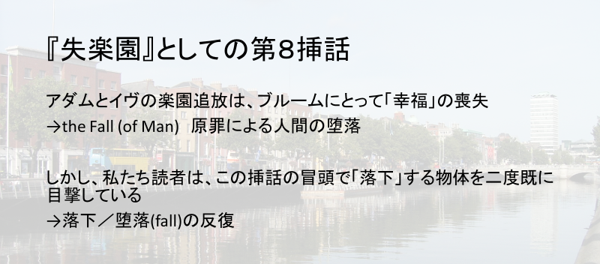
第8挿話で強調されていた「楽園」の喪失（≒追放）は、第18挿話で「楽園」にいた頃自体の思い出に引き戻される
ホウスの丘の歓喜(joy)の思い出
→ブルームがモリーに求婚をした場面

Slide 27
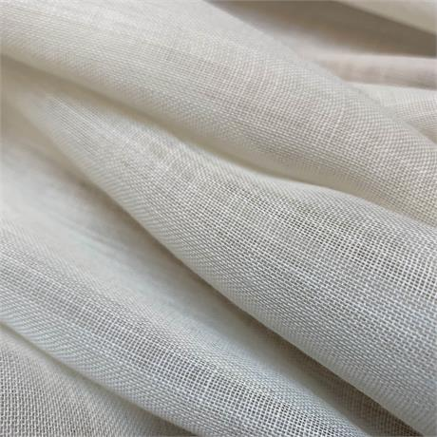
Wildly I lay on her, kissed her: eyes, her lips, her stretched neck beating, woman's breasts full in her blouse of nun’s veiling, fat nipples upright. Hot I tongued her. She kissed me. I was kissed. All yielding she tossed my hair. Kissed, she kissed me.
eyes キスをしているので、誰の目かわからないほど近くにある→目→唇→伸びた首（モリーがのけぞる）→胸
nun’s veiling 薄い平織りの毛または絹織物；元来、修道女のベールに用いたが、今ではドレス、上着などにも用いる→聖と俗／貞淑と淫奔
tongue なめる(lick)の意だが、「舌」が強調される
yield 屈服する、身を任せる、（誘惑に）負ける→産みだす、産出する
She kissed me. I was kissed. ／ Kissed, she kissed me.
→キスをする／される 能動と受動の混ざり合い
→モリーは第18挿話で “I got him to propose to me yes”、ブルームに「求婚させた」と思う

Slide 28
yes I know them well who was the first person in the universe before there was anybody that made it all who ah that they dont know neither do I so there you are they might as well try to stop the sun from rising tomorrow the sun shines for you he said the day we were lying among the rhododendrons on Howth head in the grey tweed suit and his straw hat the day I got him to propose to me yes first I gave him the bit of seedcake out of my mouth and it was leap year like now yes 16 years ago my God after that long kiss I near lost my breath yes he said I was a flower of the mountain yes so we are flowers all a womans body yes that was one true thing he said in his life and the sun shines for you today yes that was why I liked him because I saw he understood or felt what a woman is and I knew I could always get round him and I gave him all the pleasure I could leading him on till he asked me to say yes and I wouldnt answer first only looked out over the sea and the sky I was thinking of so many things he didnt know ［中略］and Gibraltar as a girl where I was a Flower of the mountain yes when I put the rose in my hair like the Andalusian girls used or shall I wear a red yes and how he kissed me under the Moorish wall and I thought well as well him as another and then I asked him with my eyes to ask again yes and then he asked me would I yes to say yes my mountain flower and first I put my arms around him yes and drew him down to me so he could feel my breasts all perfume yes and his heart was going like mad and yes I said yes I will Yes. (U 18.1568-609)

Slide 29
①yes I know them well who was the first person in the universe before there was anybody that made it all who ah that they dont know neither do I so there you are they might as well try to stop the sun from rising tomorrow the sun shines for you he said the day we were lying among the rhododendrons on Howth head in the grey tweed suit and his straw hat the day I got him to propose to me yes first I gave him the bit of seedcake out of my mouth and it was leap year like now yes 16 years ago my God
②after that long kiss I near lost my breath yes he said I was a flower of the mountain yes so we are flowers all a womans body yes that was one true thing he said in his life and the sun shines for you today yes that was why I liked him because I saw he understood or felt what a woman is and I knew I could always get round him and I gave him all the pleasure I could leading him on till he asked me to say yes and I wouldnt answer first only looked out over the sea and the sky I was thinking of so many things he didnt know ［中略］
③and Gibraltar as a girl where I was a Flower of the mountain yes when I put the rose in my hair like the Andalusian girls used or shall I wear a red yes and how he kissed me under the Moorish wall and I thought well as well him as another and then I asked him with my eyes to ask again yes and then he asked me would I yes to say yes my mountain flower and first I put my arms around him yes and drew him down to me so he could feel my breasts all perfume yes and his heart was going like mad and yes I said yes I will Yes. (U 18.1568-609)

Slide 30
yes I know them well
who was the first person in the universe before there was anybody that made it all
who ah that they dont know
neither do I ／ so there you are
they might as well try to stop the sun from rising tomorrow
the sun shines for you he said
the day we were lying among the rhododendrons on Howth head
in the grey tweed suit and his straw hat
the day I got him to propose to me
yes first I gave him the bit of seedcake out of my mouth
and it was leap year like now ／ yes 16 years ago ／ my God
→宇宙を創った神の存在を信じながらも、神が誰だか誰にもわからない、というモリーの〈曖昧な〉信仰心：「それであなたはそこにいる(so there you are )」
Cf:ブルームの最初の台詞 “O, there you are”(U 4.17)⇔『ハムレット』の最初の台詞（バーナード） “Who’s there?”
→それでも太陽の動きをだれも止めることはできないし（月日は流れる）、ただ「あなたのために太陽は輝く」

Slide 31
after that long kiss I near lost my breath
yes he said I was a flower of the mountain
yes so we are flowers all ／ a womans body yes
that was one true thing he said in his life
and the sun shines for you today
yes that was why I liked him
because I saw he understood or felt what a woman is
and I knew I could always get round him ／ and I gave him all the pleasure I could
leading him on till he asked me to say yes ／ and I wouldnt answer first
only looked out over the sea and the sky
I was thinking of so many things he didnt know
→「私たちはみんな花なのよ、女のからだは、そう(yes)」
→女がどんなものかわかっているからブルームが好き、と言う一方で、彼女は「彼を手玉に取る(lead ～ on / get round ～)」ことはたやすい、と思う（狡猾さ）
→「yesと言って」と請う彼を焦らす様に、遠くの海と空を見つめ、彼の知らない多くのことを考える
→理解することと理解できないこと（他者性）

Slide 32
and Gibraltar as a girl where I was a Flower of the mountain
yes when I put the rose in my hair like the Andalusian girls used
or shall I wear a red yes
and how he kissed me under the Moorish wall
and I thought well as well him as another
and then I asked him with my eyes to ask again yes
and then he asked me would I yes to say yes ／ my mountain flower
and first I put my arms around him ／ yes and drew him down to me
so he could feel my breasts ／ all perfume yes
and his heart was going like mad ／ and yes I said yes I will Yes.
→「ムーア人の城へきの下で」（331）15歳で初めてモリーがキスをしたのは、ジブラルタル時代のマルヴィ（イギリス海軍の大尉）
→初恋の思い出が、求婚の場面で反復的に想起される：第13挿話でブルームも “First kiss does the trick.”と考える(U 13.886)
→「すべて受け入れるように(All yielding)」という第8挿話のブルームの記憶は、第18挿話において「最初にわたしが彼の体に腕をまわして、そう、私のほうに引きよせて、わたしの胸を感じてもらえるように」というモリーの記憶によって書き換えられる：受動と能動の混ざり合い

Slide 33
yes I said yes I will Yes.
大文字で始まるYesは、ブルームの求婚を受け入れる能動的なイエス
→生／性をすべて肯定する〈新しい女らしい女〉〈新しい男らしい女〉？？
→しかし、第18挿話のyesは多義的／曖昧(ambiguous)
例）「そうね」「いいわ」「確かに」「ふむ」「ええと」
→yesは単なる能動的肯定ではなく、極めて受動的なyesでもある
→それは愛の駆け引きにおいて、あるいは性交における能動と受動が文字通り、絡み合うようなものであることとパラレルなのでは？
→多様で(diverse)、曖昧な(ambiguous)、わたしたち

Slide 34
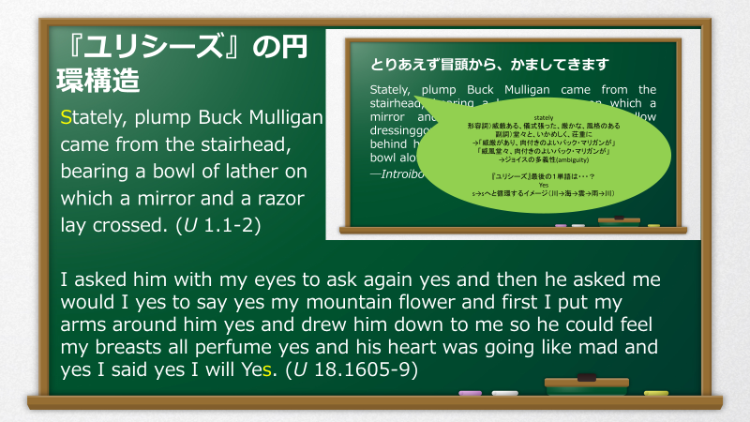
反復(repetition)と循環(circulation)
Yesから始まり
Yesで終わるモリーの
独白
ホウスの丘の「楽園」の記憶
は、ブルーム夫妻が帰るべき
場所として存在している
→retrospective arrangement (U 6.150)
（表現を変えながら）何度も反復される(U 10.783 / 11.798 / 14.1044 / 15.443 / 16.1401 / 17.1907)

Slide 35
反復(repetition)と循環(circulation)
retrospective arrangementとしての「記憶(memory)」
History . . . is a nightmare from which I am trying to awake.(U 2.377)
→スティーヴンにとって「歴史」は反復的に現れ、彼の精神を「麻痺」させるもの（否定的麻痺）
ブルームとモリーのホウスの丘の「記憶」は、二人が何度でも帰るべき場所であり、「振り返って整理／アレンジ≒脚色される」もの
→肯定的麻痺、あるいは「罪の甘美な喜び」としての麻痺
ぼおっとさせる生（性）の喜び(“theres nothing like a kiss long and hot down to your soul almost paralyses you then”）(U 18.105-06)
→記憶としての歴史／物語(histoire)は、（良くも悪くも）現在の地点から何度でも書き換えられてゆく

Slide 36
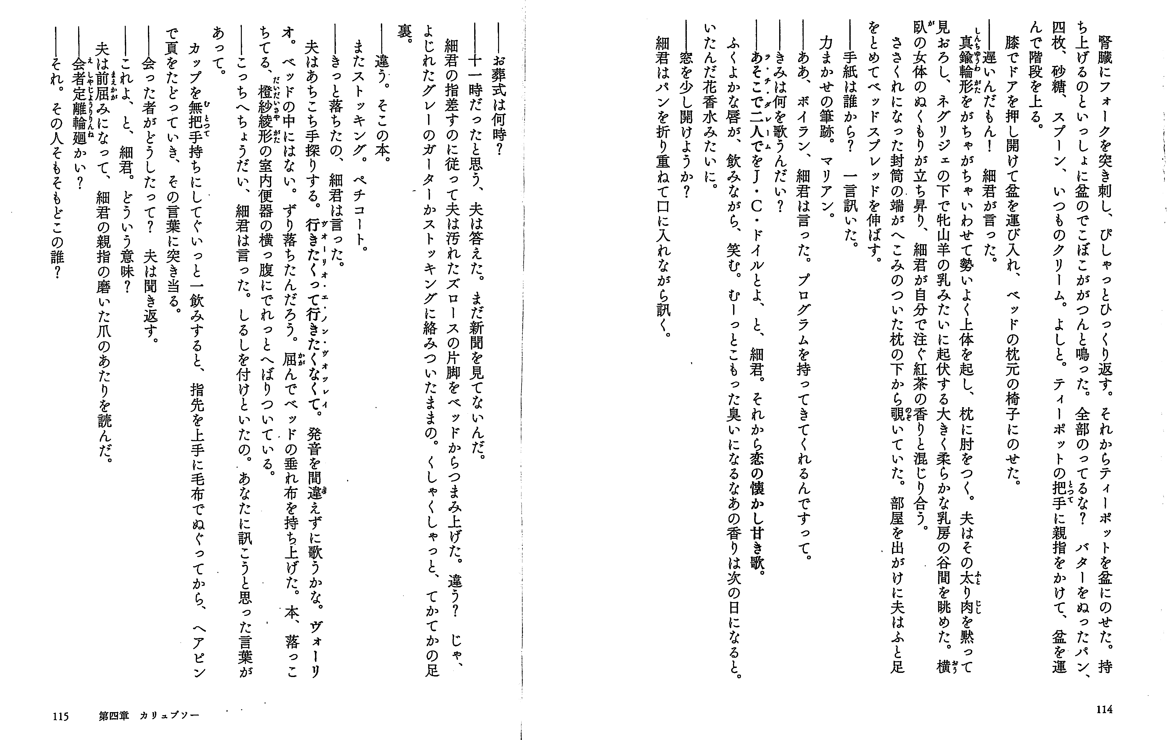
妻、モリーとの会話
第4挿話

Slide 37
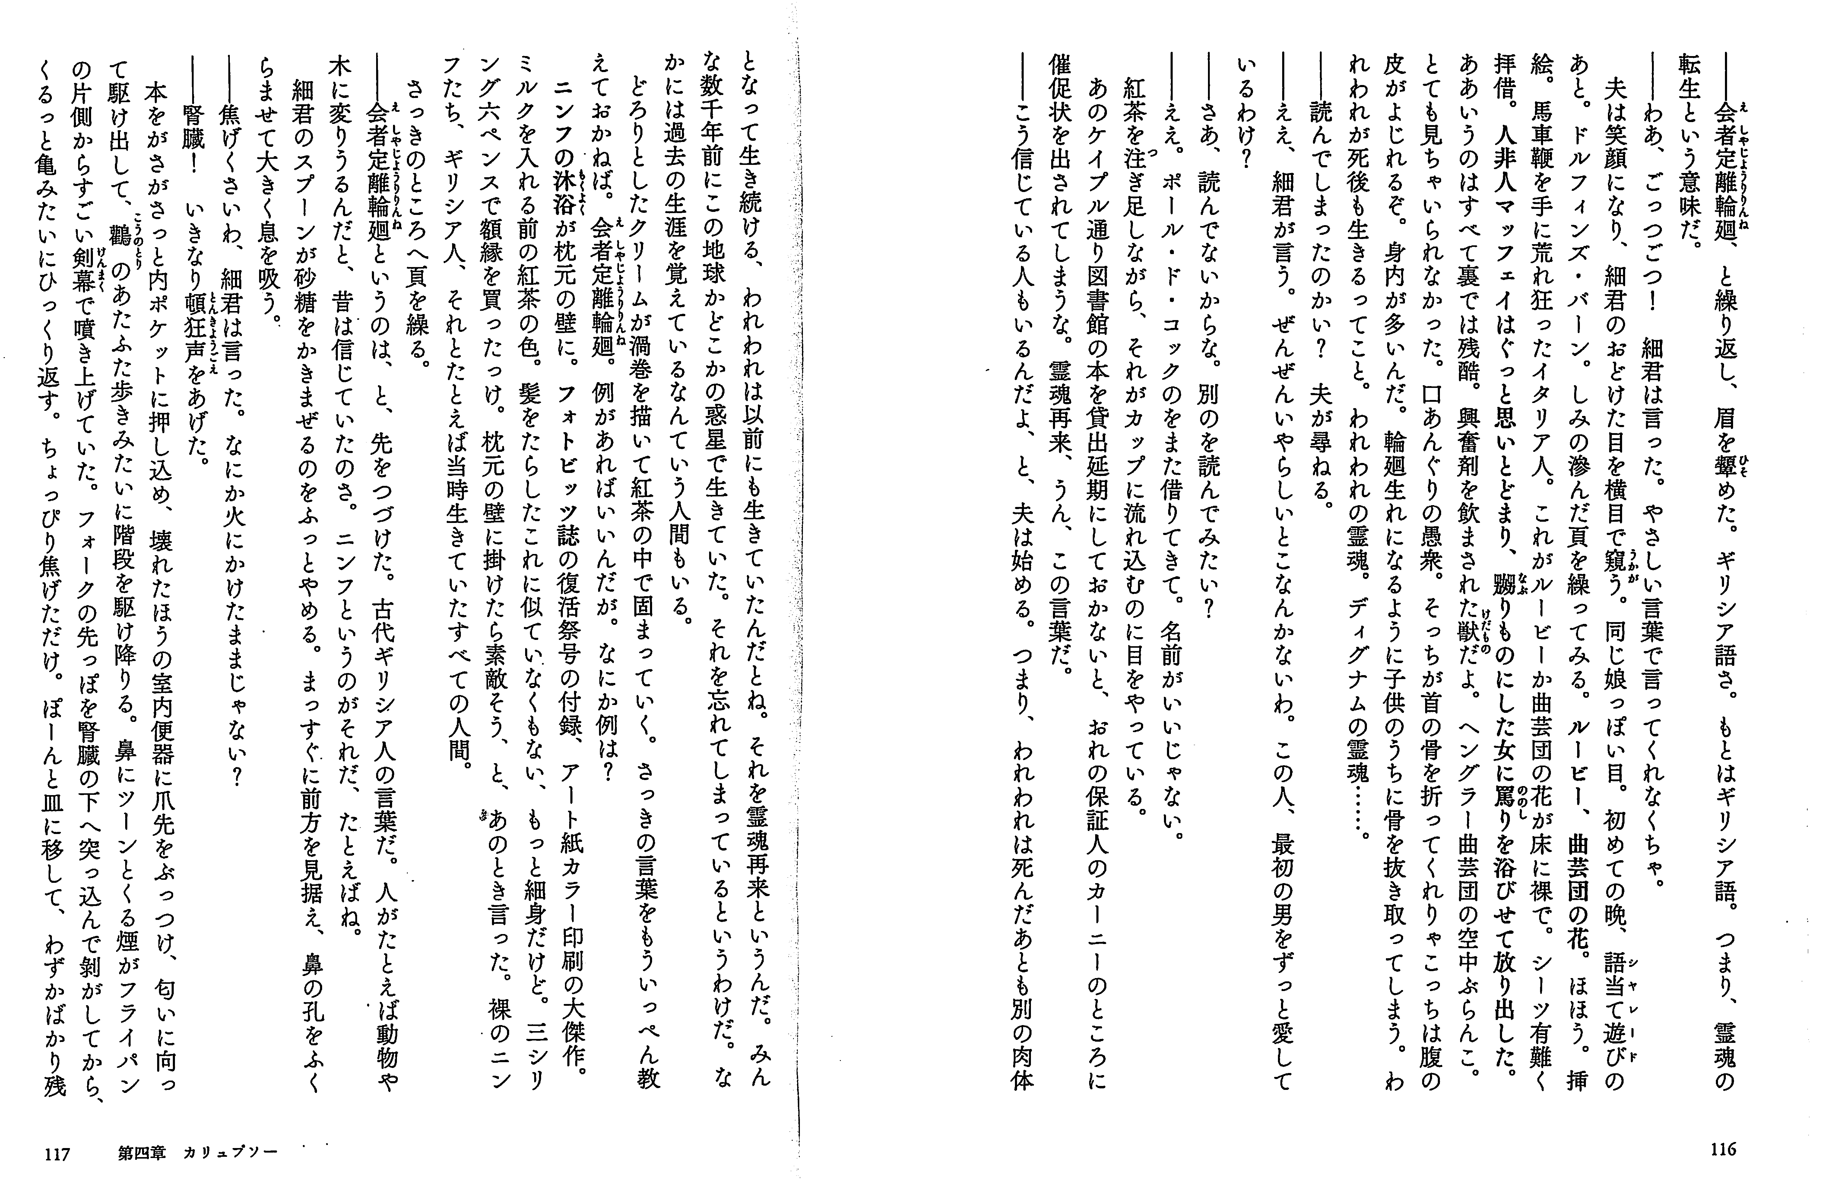


Slide 38
記憶のMetempsychosis
→柳瀬訳266頁
Mr Bloom moved forward, raising his troubled eyes. Think no more about that. After one. Timeball on the ballastoffice is down. Dunsink time. Fascinating little book that is of sir Robert Ball's. Parallax. I never exactly understood. There's a priest. Could ask him. Par it's Greek: parallel, parallax. Met him pike hoses she called it till I told her about the transmigration. O rocks! (U 8.108-13)
Metempsychosis／会者定離輪廻とMet him pike hoses／会った者定め難輪廻し
→Met himは、ボイランに会うこと／会ったこと
→pike（槍、突く）hoses（ホース）には男根的なイメージがあるが……

Slide 39
記憶のMetempsychosis
MetempsychosisとMet him pike hosesと met something with hoses(U 18.565)
him（ボイラン）が消え、metとhosesが残る
モリーは無意識的／無意図的にhosesにhouse(s)、あるいはHowthを重ねていたのではないか？
「天才は間違えませんよ。彼の誤りは意図的なものであり、発見の入り口なのです」（拙訳）
A man of genius makes no mistakes. His errors are volitional and are the portals of discovery. (U 9.228-29)
であるとすれば、ボイランと会った(Met him)あとのモリーは、retrospective arrangementした記憶の中で、再び「家」に戻ってくる、あるいは思い出の「ホウス」にいるブルームに出会うのではないか
→プロポーズの記憶がある種の「輪廻転生」を経て、再びモリーによって想起される

Slide 40
yes I said yes I will Yes.
『ユリシーズ』の１日、1904年6月16日（木）はモリーのyes/Yesの声と共に終わり、そしてまた新しい朝がやって来る(The sun shines for you)
それは、私たちの日常(everyday life)と大きく変わることのない日々の繰り返し(repetition)かもしれない
あるいは単に日常が回帰する(circulation)だけかもしれない
しかし、どんなに日々が反復と循環に満ちていても、それは決してかつて（過去）のものと同じではない、今このとき
私たちの１日は繰り返される
しかし、MetempsychosisがMet him pike hosesになるように、僅かであっても確かな差異を伴って、「歴史は差異を伴って繰り返され(“history repeating itself with a difference”(U 16.1525-26)」、
そして・・・

Slide 41
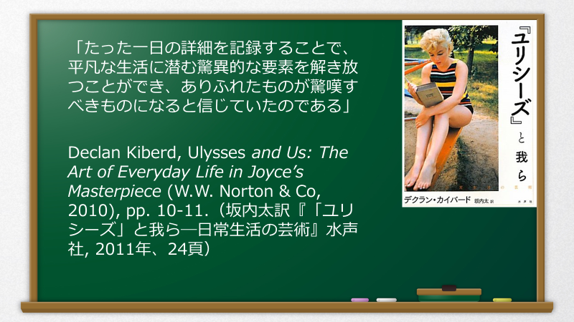
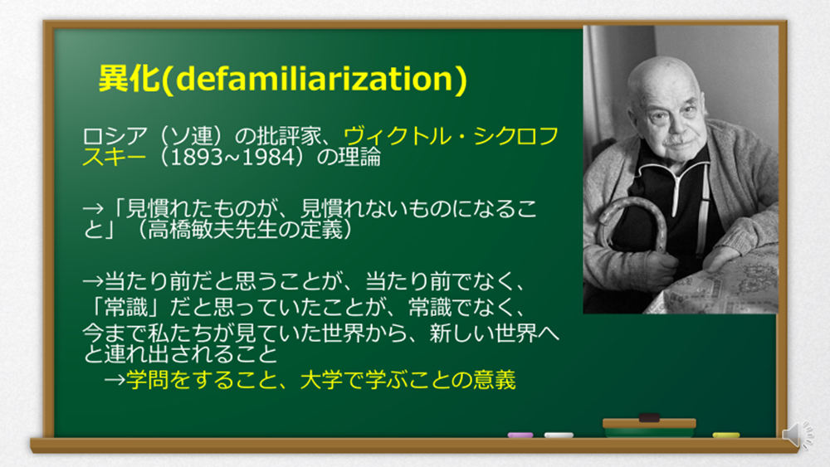
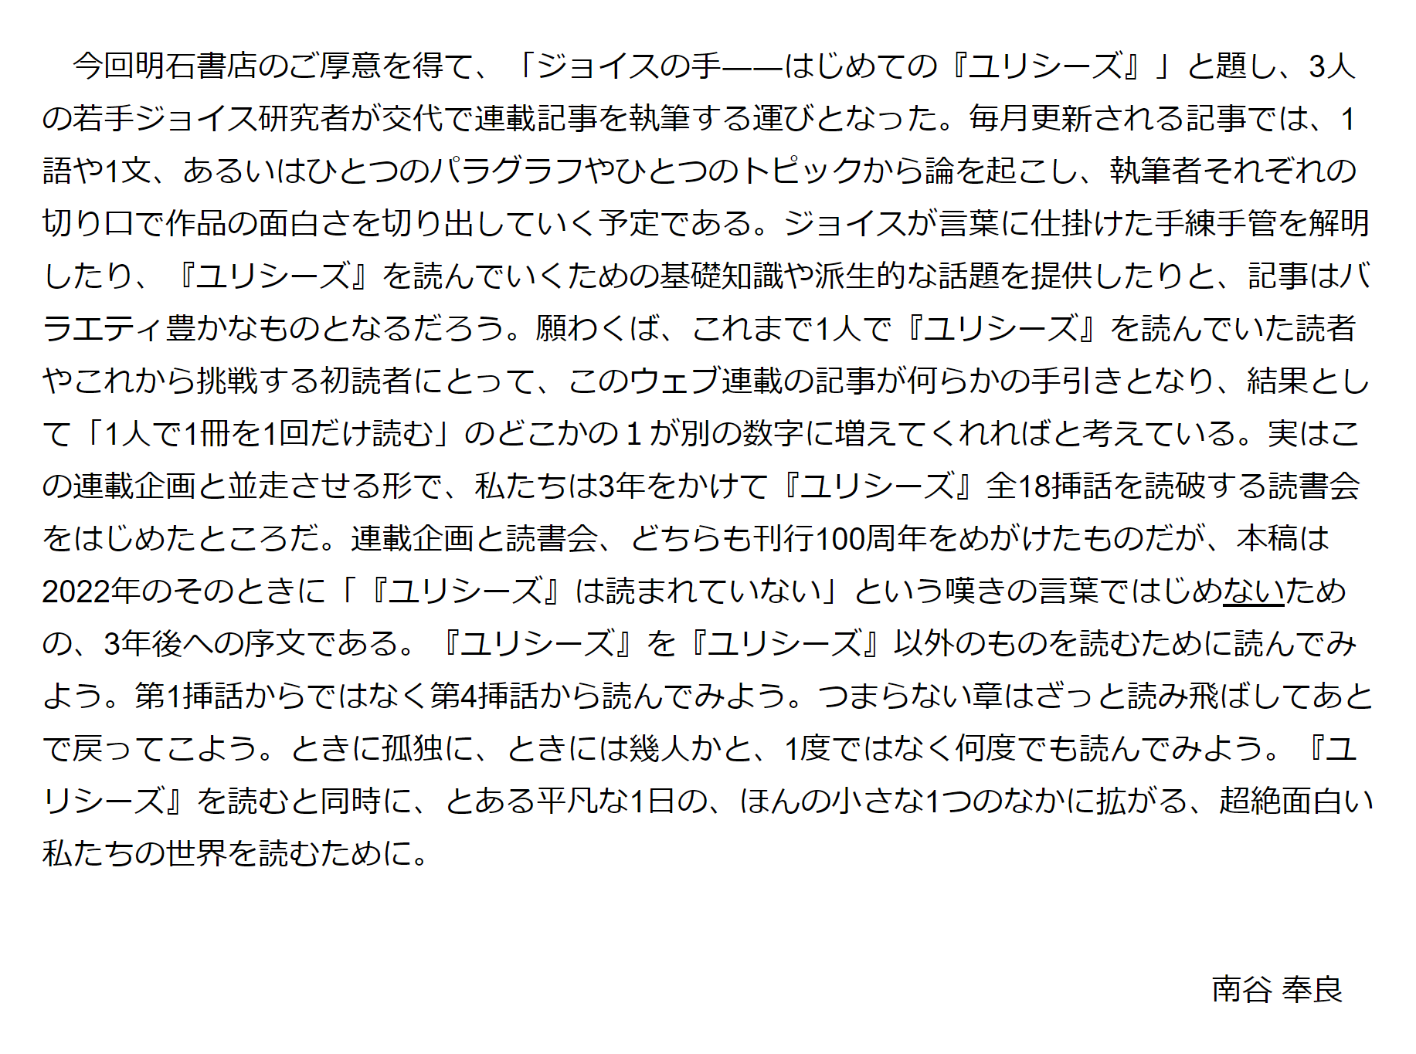
この読書会が3年間こだわってきたこと
出典：https://webmedia.akashi.co.jp/posts/2007
ときに孤独に、ときには幾人かと、1度ではなく何度でも読んでみよう。『ユリシーズ』を読むと同時に、とある平凡な1日の、ほんの小さな1つのなかに拡がる、超絶面白い私たちの世界を読むために。
→Yes!今年の夏こそはWEBあかしを復活させねば・・・(>_<)

